Slide 1
Физическая защита данных на дисках

Slide 2

Для обеспечения большей скорости чтения/записи и надёжности хранения записи на дисках используются RAID-массивы (Redundant Arrays of Independent Disks – избыточный массив независимых дисков).

Slide 3

Впервые термин RAID появился в 1987 году, когда исследователям из Калифорнийского Университета в Беркли удалось создать действующий массив из нескольких жестких дисков.

Slide 4

Первоначальное предназначение RAID – создание на базе нескольких винчестеров диска большого объема с увеличенной скоростью доступа. Но затем к двум основным целям добавилась третья – сохранение данных в случае отказа части оборудования.

Slide 5
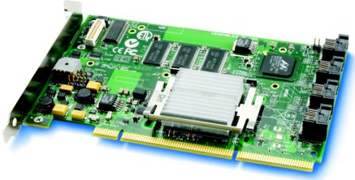
В основе теории RAID лежат пять основных принципов. Это Массив (Array), Зеркалирование (Mirroring), Дуплекс (Duplexing), Чередование (Striping) и Четность (Parity).
Несколько жёстких дисков подключаются к RAID-контроллеру, который рассматривает их как единый логический носитель информации.

Slide 6

Массив
это несколько накопителей, которые централизованно настраиваются, форматируются и управляются. Логический массив – это уже более высокий уровень представления, на котором не учитываются физические характеристики системы.

Slide 7
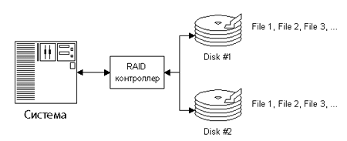
Зеркалирование
технология, позволяющая повысить надежность системы. В RAID массиве с зеркалированием все данные одновременно пишутся не на один, а на два жестких диска. То есть создается «зеркало» данных. При выходе из строя одного из дисков вся информация остается сохраненной на втором.

Slide 8
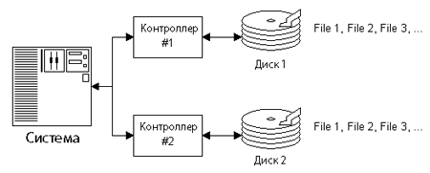
Дуплекс
развитие идеи зеркалирования. В этом случае так же высок уровень надежности и требуется в два раза больше жестких дисков. Но появляются дополнительные затраты: для повышения надежности в систему устанавливаются два независимых RAID контроллера. Выход из строя одного диска или контроллера не сказывается на работоспособности системы.

Slide 9
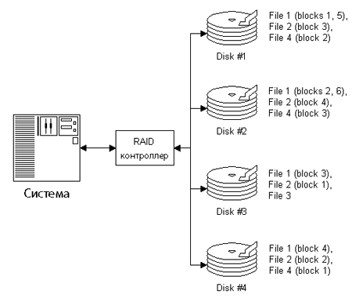
Чередование
Записываемый файл разбивается на части определенного размера и посылается одновременно на все имеющиеся накопители. В таком фрагментированном виде файл и хранится. Считывается он тоже «по кусочкам».

Slide 10
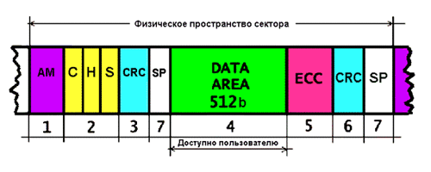
Чередование
Размер «кусочка» может быть минимальным – 1 байт, но чаще используют более крупное дробление – по 512 байт (размер сектора).

Slide 11
Чётность
является альтернативным решением, соединяющим в себе достоинства зеркалирования (высокая надежность) и чередования (высокая скорость работы). Используется тот же принцип, что и в контроле четности оперативной памяти.

Slide 12
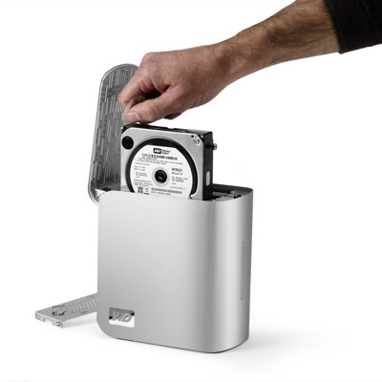
Существует два способа реализации RAID-массива: аппаратный и программный.

Slide 13
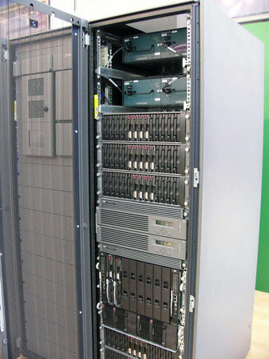
Аппаратный дисковый массив состоит из нескольких жёстких дисков, управляемых при помощи специальной платы контроллера RAID-массива.

Slide 14

Программный RAID-массив реализуется при помощи специального драйвера. В программный массив организуются дисковые разделы, которые могут занимать как весь диск, так и его часть.

Slide 15
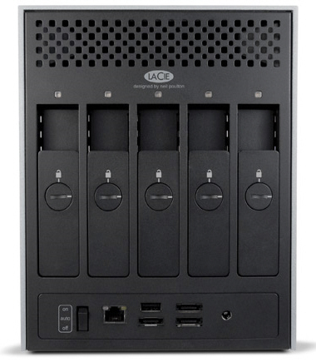
Программные RAID-массивы, как правило, менее надёжны, чем аппаратные, но обеспечивают более высокую скорость работы с данными.

Slide 16
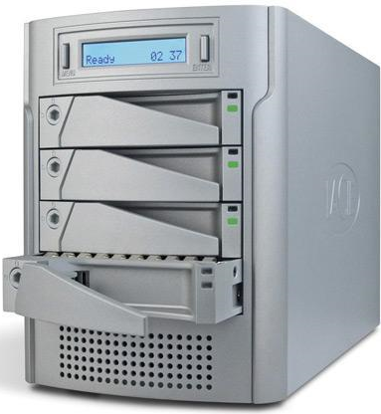
Существует несколько разновидностей RAID-массивов, так называемых уровней.

Slide 17
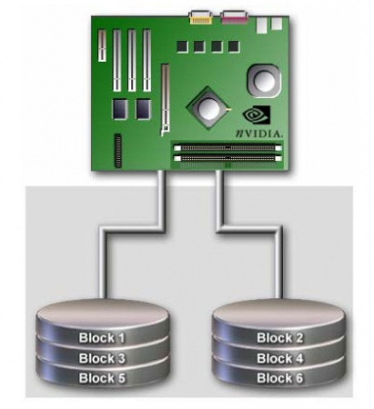
RAID 0
Для создания массива этого уровня понадобится как минимум 2 диска одинакового размера.

Slide 18
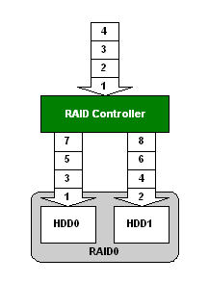
RAID 0
Простейший массив, использующий чередование без четности. Вся входящая информация разбивается на блоки фиксированной длины (например, 16 кбайт) и раскидывается на все имеющиеся диски.

Slide 19
RAID 0
При наличии двух-четырех дисков RAID 0 дает ощутимый выигрыш в скорости передачи данных, но совершенно не обеспечивает надежность. Для его построения подойдет любой дешевый и даже программный RAID-контроллер. Подходит для тех, кому нужно выжать максимум производительности от файловой системы при минимальных затратах.

Slide 20
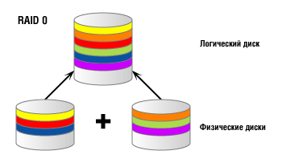
RAID 0
Поскольку запись ведётся на все диски, при отказе одного из них будут утрачены все хранящиеся в массиве данные, однако запись и чтение на разных дисках происходит параллельно и, соответственно, быстрее.

Slide 21
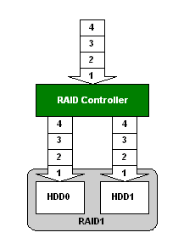
RAID 1
Этот уровень является обычным зеркалированием. На два жестких диска пишутся две одинаковые копии данных. При этом можно использовать дешевый RAID контроллер или даже его программную реализацию.

Slide 22
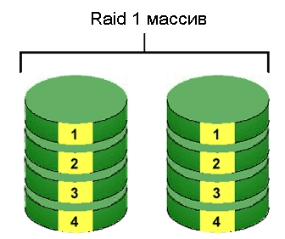
RAID 1
Для создания такого массива потребуется 2 или более дисков одинакового размера. Избыточность обеспечивает отказоустойчивость массива: в случае выхода из строя одного из дисков, данные на другом остаются неповреждёнными.

Slide 23
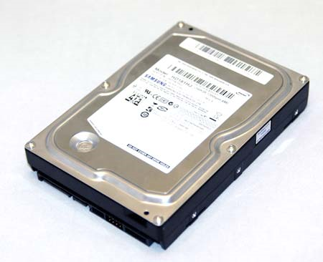
RAID 1
Расплата за надёжность – фактическое сокращение дискового пространства вдвое. Скорость чтения и записи остаётся на уровне обычного жёсткого диска.

